Slide 1
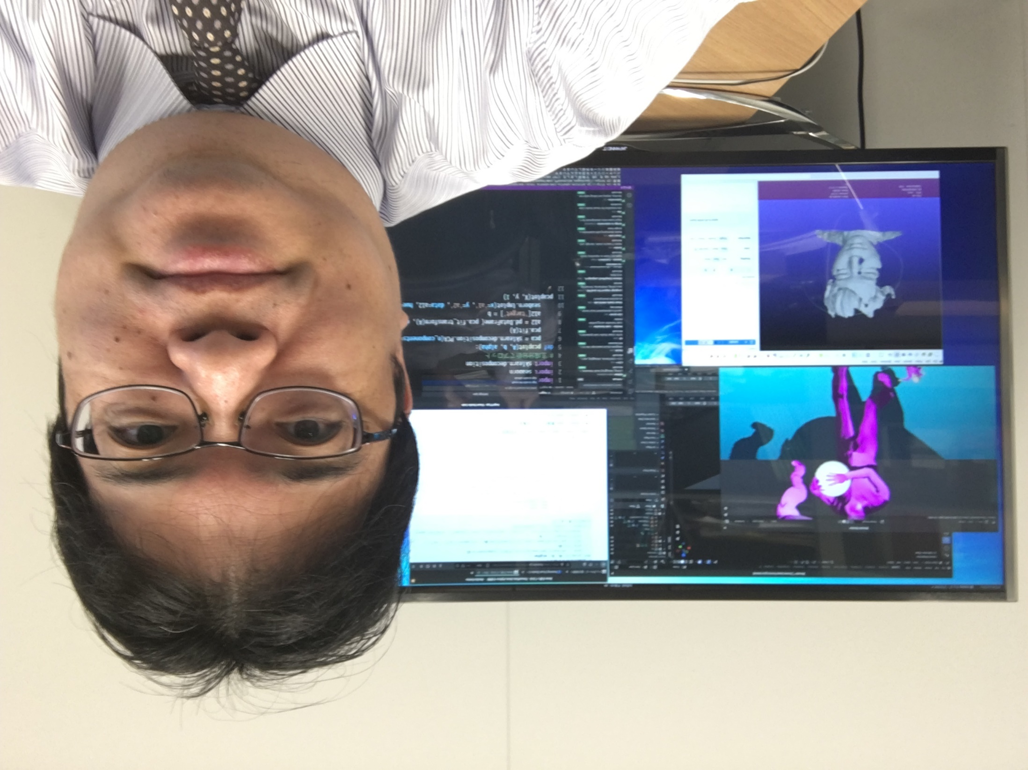
NVIDIA ドライバ, CUDA 11.6, cuDNN 8.4 のインストール (Windows 上)
(2022年4月の最新版)
NVIDIA GPU の活用
金子邦彦

Slide 2
NVIDIA CUDA, NVIDIA cuDNN のバージョン
① NVIDIA cuDNN と NVIDIA CUDA の対応
NVIDIA cuDNN のページで確認
② NVIDIA CUDA と，Build Tools for Visual Studio や Visual Studio との対応
NVIDIA CUDA インストール時に確認
③ TensorFlow と NVIDIA CUDA の対応
TensorFlow 2.8.0, 2.7.1, 2.6.3, 2.5.3: NVIDIA CUDA 11.6.2, 11.5.2, 11.4.4,
11.3.1, 11.2.2, 11.1.1 (11.0 系列は不可）
TensorFlow 2.4.4: NVIDIA CUDA 11.0.3
TensorFlow 2.3.4, 2.2.3, 2.1.4: NVIDIA CUDA 10.1
TensorFlow 2.0.4, 1.15.5, 1.14.0, 1.13.2: NVIDIA CUDA 10.0
④ PyTorch と NVIDIA CUDA の対応
PyTorch LTS (1.8.2): NVIDIA CUDA ツールキット は10.2 以上または11.1 以上
PyTorch Stable (1.11.0): NVIDIA CUDA ツールキット は11.3 以上

Slide 3
NVIDIA Developer Program メンバーシップ
cuDNN のダウンロード，利用のため
利用者本人が、次の情報を登録
電子メールアドレス
表示名
パスワード
生年月日
利用条件等に合意

Slide 4
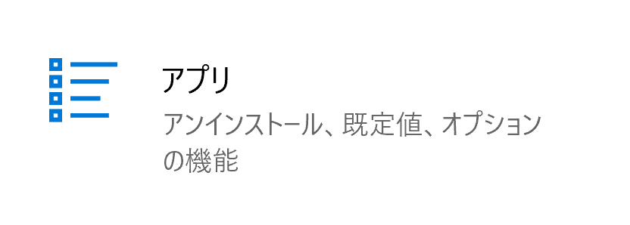
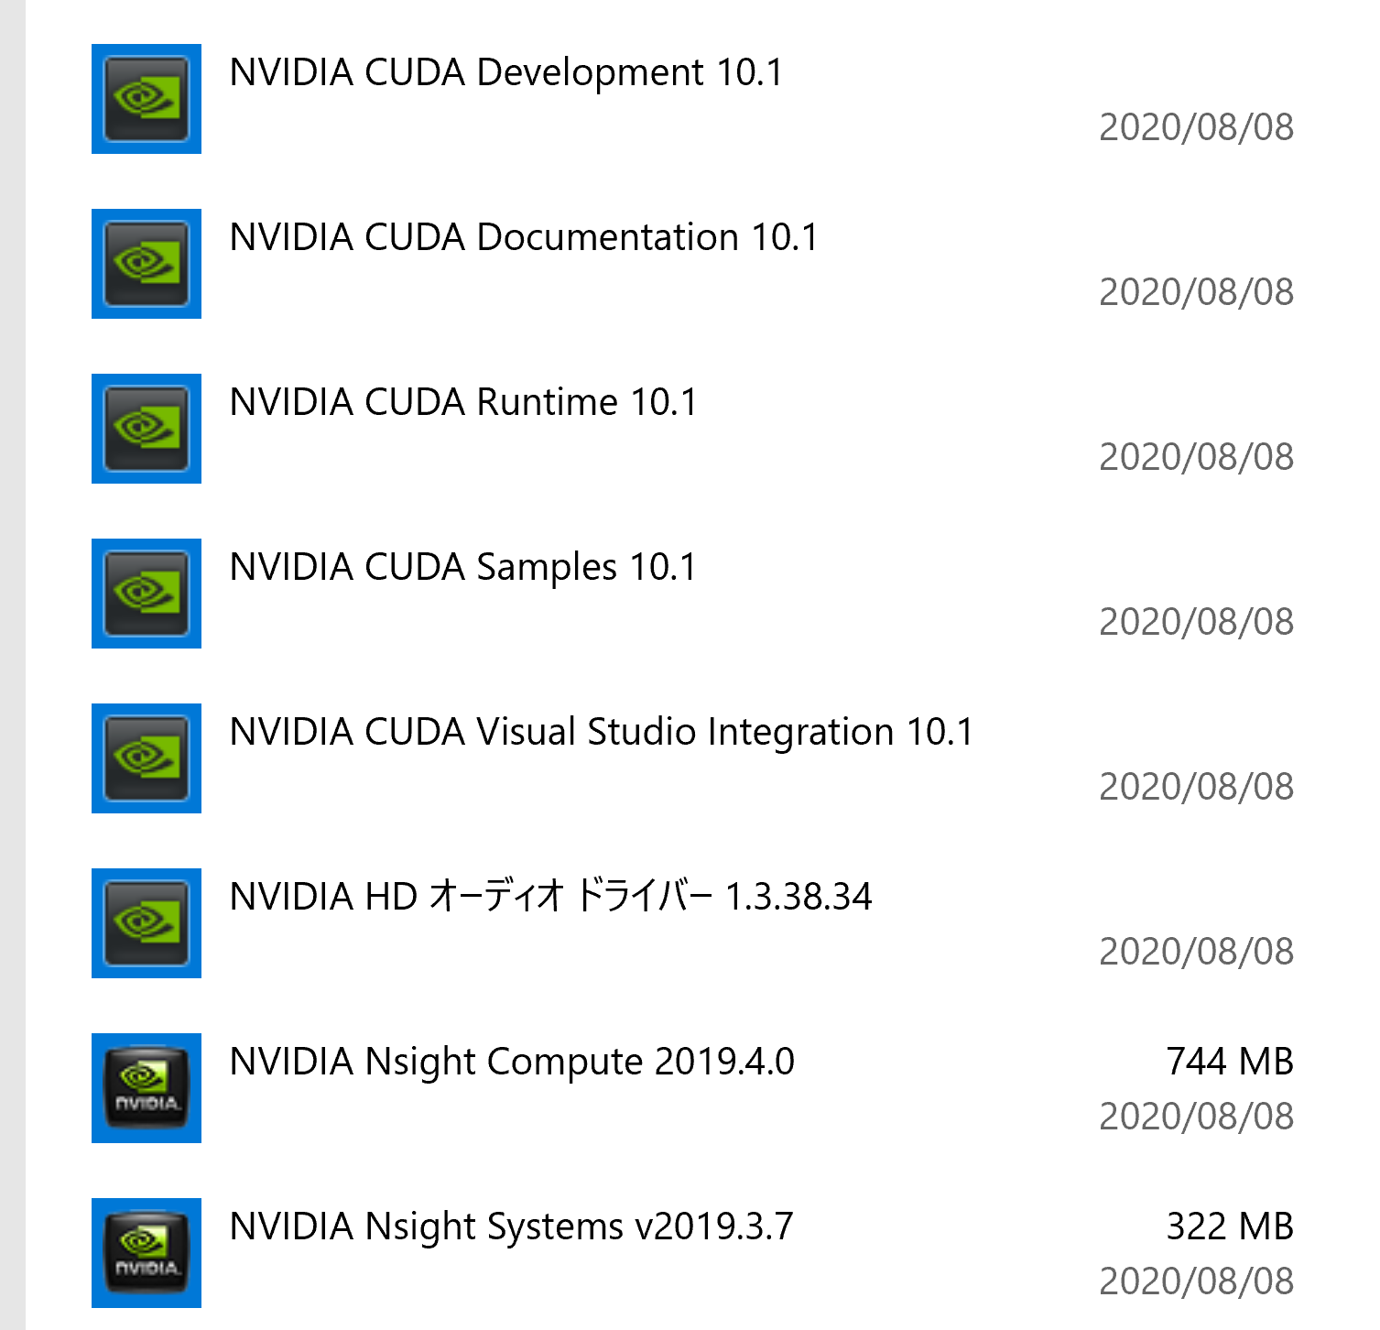
（前準備）不要な NVIDIA ドライバ，NVIDIA CUDA, NVIDIA cuDNN などがインストール済みのときは，アンインストール
アプリ
NVIDIA ・・・を削除
混乱を防ぐため

Slide 5
（前準備）
Visual Studio を使う予定がある場合は，前もってVisual Studio をインストール
（Visual Studio を使う予定がない場合）
Build Tools for Visual Studio 2022（ビルドツー
ル for Visual Studio 2022）のインストール
NVIDIA CUDA の nvcc を機能させるため．
あとでもよい．
https://www.kkaneko.jp/tools/win/buildtool.html

Slide 6
インストール手順 (Windows 上)
① 不要な NVIDIA ドライバ，CUDA, cuDNN などがインストール済みのときは，アンインストール
② NVIDIA ドライバ
URL: https://www.nvidia.co.jp/Download/index.aspx?lang=jp
③ NVIDIA CUDA ツールキット
URL: https://developer.nvidia.com/cuda-toolkit-archive
④ NVIDIA Developer Program メンバーシップ
⑤ cuDNN (NVIDIA cuDNN SDK)
URL: https://developer.nvidia.com/cudnn
⑥ 環境変数 CUDNN_PATH の設定
C:\Program Files\NVIDIA GPU Computing Toolkit\CUDA\v11.6
利用条件は利用者で確認すること

